Slide 1
HOẠT ĐỘNG KHỞI ĐỘNG

Slide 2
BÀI 3. CHU VI VÀ DIỆN TÍCH CỦA MỘT SỐ HÌNH
TRONG THỰC TIỄN
1. Nhắc lại về chu vi và diện tích một số hình đã học

Slide 3
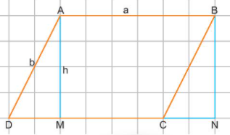
BÀI 3. CHU VI VÀ DIỆN TÍCH CỦA MỘT SỐ HÌNH
TRONG THỰC TIỄN
1. Nhắc lại về chu vi và diện tích một số hình đã học
2. Tính chu vi và diện tích hình bình hành, hình thoi
a. Chu vi và diện tích hình bình hành
- Chu vi hình bình hành ABCD:
P = 2.(a + b)
- Diện tích tam giác AMD bằng diện tích tam giác BNC.
- Diện tích hình bình hành ABCD bằng diện tích hình chữ nhật ABNM.

Slide 4
BÀI 3. CHU VI VÀ DIỆN TÍCH CỦA MỘT SỐ HÌNH
TRONG THỰC TIỄN
1. Nhắc lại về chu vi và diện tích một số hình đã học
2. Tính chu vi và diện tích hình bình hành, hình thoi
a. Chu vi và diện tích hình bình hành
Chu vi hình bình hành có độ dài hai cạnh a, b là:
P = 2. ( a + b)
- Diện tích hình bình hành có độ dài một cạnh a và chiều cao tương ứng h là:
S = a.h

Slide 5
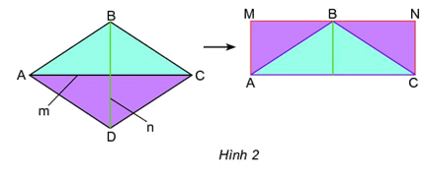
BÀI 3. CHU VI VÀ DIỆN TÍCH CỦA MỘT SỐ HÌNH
TRONG THỰC TIỄN
1. Nhắc lại về chu vi và diện tích một số hình đã học
2. Tính chu vi và diện tích hình bình hành, hình thoi
a. Chu vi và diện tích hình bình hành
b. Chu vi và diện tích hình thoi
- Chu vi hình thoi ABCD là:
P = 4.a
Chu vi hình thoi có độ dài cạnh a là :
P = 4.a
Diện tích hình thoi có độ dài hai đường chéo m và n là:
S = $\frac{1}{2}$ m . n
- Diện tích hình thoi ABCD bằng diện tích hình chữ nhật AMNC.
- Diện tích hình chữ nhật AMNC
S = $\frac{1}{2}$ m . n

Slide 6
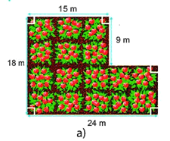
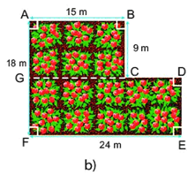
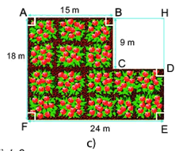
BÀI 3. CHU VI VÀ DIỆN TÍCH CỦA MỘT SỐ HÌNH
TRONG THỰC TIỄN
3. Tính chu vi và diện tích một số hình trong thực tiễn
Ví dụ 3
a) P_{khu vườn} = AB +BC + CD + DE + EF + FA = 15 + 9 + 9 + 9 +24 +18 = 84 (m)
b) S_{khu vườn} = S_{ABCG} + S_{GDEF} = AB. BC + EF . FG = 15. 9 + 24 . 9 = 351 (m²)
S_{khu vườn} = S_{AHEF -} S_{BHDC} = EF. FA - BC. CD = 24. 18 – 9.9 = 351 (m²).

Slide 7
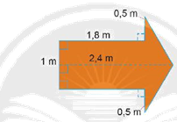
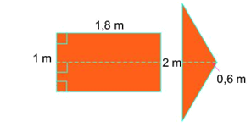
BÀI 3. CHU VI VÀ DIỆN TÍCH CỦA MỘT SỐ HÌNH
TRONG THỰC TIỄN
3. Tính chu vi và diện tích một số hình trong thực tiễn
Diện tích hình mũi tên bằng tổng diện tích của hình chữ nhật và hình tam giác
- S_{hcn} = 1 . 1,8 = 1,8 (m²)
- S_{tam giác} = ½ 0,6 . 2 = 0,6 ( m²)
=> S_{mũi tên} = S_{hcn} + S_{tam giác} = 1,8 + 0,6 = 2,4 (m²)

Slide 8
BÀI 3. CHU VI VÀ DIỆN TÍCH CỦA MỘT SỐ HÌNH
TRONG THỰC TIỄN
3. Tính chu vi và diện tích một số hình trong thực tiễn
Diện tích lối đi được lát sỏi:
20 . 2 = 40 (m²)
Số tiền để làm lối đi:
40 . 120 = 4 800 (nghìn đồng)
Vậy: Chi phí để làm lối đi là 4 800 000 đồng.

Slide 9
BÀI 3. CHU VI VÀ DIỆN TÍCH CỦA MỘT SỐ HÌNH
TRONG THỰC TIỄN
3. Tính chu vi và diện tích một số hình trong thực tiễn

Slide 10
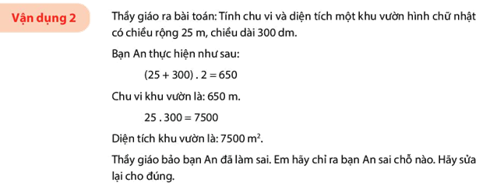
BÀI 3. CHU VI VÀ DIỆN TÍCH CỦA MỘT SỐ HÌNH
TRONG THỰC TIỄN
3. Tính chu vi và diện tích một số hình trong thực tiễn
An sai: không đồng nhất đơn vị.
Ta có: 300 dm = 30 m
(25 + 30) . 2 = 110
=> Chu vi khu vườn là: 110 m
25 . 30 = 750
=> Diện tích khu vườn là: 750 m².

Slide 11
BÀI TẬP
a) S = 20 . 5 = 100 (cm²)
b) Đổi đơn vị: 20 dm = 2 m
=> S = $\frac{5 . 2}{2}$ = 5 (m²)
c) S = $\frac{\left( 5+3,2\right) . 4}{2}$ = 16,4 (m²)

Slide 12
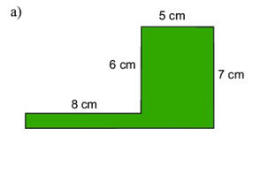
BÀI TẬP
a) Diện tích hình được tô màu bằng tổng diện tích hai hình chữ nhật.
- S_{hcn lớn} = 5 . 7 = 35 (cm²)
- S_{hcn nhỏ} = 8 . 1 = 8 (cm²)
=> Diện tích hình được tô màu là:
S = 35 + 8 = 43 (cm²)
=> Chu vi hình được tô màu là:
P = 5 + 7 + 13 + 1 + 8 + 6 = 40 (cm)

Slide 13
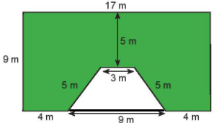
BÀI TẬP
b) Diện tích hình được tô màu bằng diện tích hình chữ nhật lớn trừ cho diện tích hình thang cân.
Diện tích hình chữ nhật là:
17 . 9 = 153 (m² )
Diện tích hình thang cân là:
$\frac{\left(9+3\right). 4}{2}$ = 24 (m²)
=> Diện tích hình được tô màu là:
S = 153 - 24 = 129 (m²)
=> Chu vi hình được tô màu là:
P = 17 + 9 + 4 + 5 + 3 + 5 + 4 + 9 = 56 (m)

Slide 14
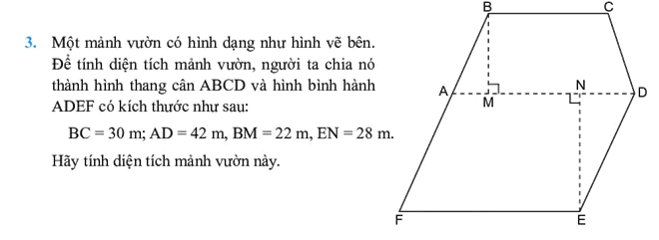
BÀI TẬP
Diện tích mảnh vườn là:
Tổng S của hình bình hành với S hình thang.
- S_{hbh} = AD . EN = 42 . 28 = 1 176 (cm²)
- S_{hthang} = BM . (AD + BC) : 2 = 22 . (42 + 30 ) : 2 = 792 (cm²)
Diện tích mảnh vườn: 1 176 + 792 = 1 968 (cm²)

Slide 15
BÀI TẬP
Diện tích mảnh vườn là:
S_{mảnhvườn} = 25 . 15 = 375 (m²)
Diện tích hình thoi là:
S_{thoi} = $\frac{5.3}{2}$ = 7,5 (m²)
Diện tích phần còn lại của khu vườn là:
S_{còn lại} = 375 – 7,5 = 367,5 (m²)

